Slide 1
Técnicas y Estrategias Para Lograr Aprendizajes Significativos.
JUAN GUERRERO JIRON
JULIO PAREDES RIERA

Slide 2

UNIVERSIDAD TÉCNICA
DE MACHALA
VICERRECTORADO ACADÉMICO
DIRECCIÓN ACADÉMICA Y DE INVESTIGACIÓN
MÉTODOS, TÉCNICAS Y EVALUACIÓN DE LA ENSEÑANZA
Agosto 2014
JUAN GUERRERO JIRON
JULIO PAREDES RIERA

Slide 3
LOS 10 MANDAMIENS PARA ENSEÑAR BIEN
1.- TENER INTERES POR LA MATERIA
2.- CONOCER LA MATERIA
3.- LEER EL SEMBLANTE A SUS ALUMNOS
4.- ENSEÑAR A DESCUBRIR
5.- DAR NO SOLO INFORMACION SINO DESTREZAS Y CAPACIDAES.
6.- ENSEÑAR A DEMOSTRAR
7.- PREPARARLOS A SEGUIR SUS INTUICIONES
8.- UTILIZAR LOS PROBLEMAS COMO MODELO
9.- NO DARLE LAS RESPUESTAS INMEDIATAMENTE
10.-NO FORZARLOS SINO SUGERIR
JUAN GUERRERO JIRON
JULIO PAREDES RIERA

Slide 4

Siglo XXI: "Sociedad del conocimiento"
¿Cuál debe ser el nuevo perfil profesional
del Maestro/a del Siglo XXI?

Slide 5
Perfil docente Siglo XXI
Superactualizado en avances científicos y tecnológicos.
Polivalente. (vale para varias cosas)
Multicompetencial
Polifuncional. (varias funciones)
Multiproyectual (gestiona varios proyectos: educación,
salud, productivos, etc)
6. Mediador eficiente en la transferencia tecnológica
7. Versátil. (adaptabilidad y disponibilidad al cambio)
8. Flexibilidad.
9. Multiculturalidad
10. Multilingüismo
11. Dominio de las herramientas tecnológicas.
12. Altas aspiraciones de desarrollo personal y profesional

Slide 6
LA FUNCIÓN ACADÉMICA Y EL ROL DEL MAESTRO
PREGUNTAS
¿Para qué enseñar?
¿Qué enseñar?
¿Cuándo enseñar?
¿Cómo enseñar?
¿Qué aprendí – enseñé?
NECESIDADES
Académicas.
Sociales.
Afectivas.
Instrumental.
Motriz.
Comunicación
Cognitivos.
JUAN GUERRERO JIRON
JULIO PAREDES RIERA

Slide 7
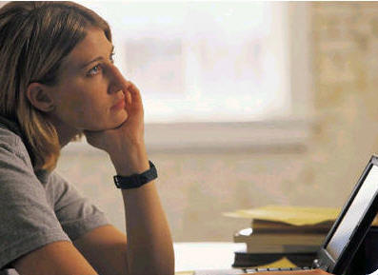
OBJETO DE TRANSFORMACIÓN
INICIAR UNA TRASCENDENTAL REFORMA EDUCATIVA, LA MAYOR EN LA HISTORIA DE ECUADOR. DONDE LA EDUCACIÓN TENGA COMO FINALIDAD “ALCANZAR EL DESARROLLO MORAL, INTELECTUAL, ARTÍSTICO, ESPIRITUAL Y FÍSICO DE LAS PERSONAS..., PARA PARTICIPAR RESPONSABLEMENTE EN EL DESARROLLO SUSTENTABLE QUE IMPLIQUE LA TRANSFORMACIÓN DE PROCESOS, LA INNOVACIÓN Y LA CALIDAD INSTITUCIONAL.

Slide 8
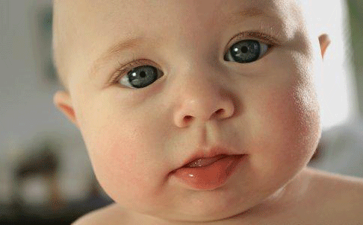
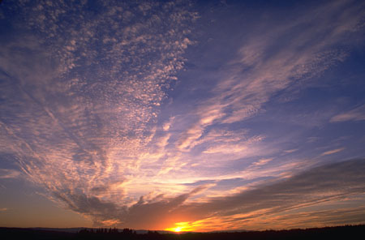
HAY QUE FORMARSE
POR LA EDUCACION,
PARA LA TRASCENDENCIA
Y POR LA PATRIA
Notes:
18

Slide 9
PILARES DE LA EDUCACIÓN EN EL TERCER MILENIO
UNESCO
OBJETIVO SUPREMO:
APRENDER A SER COMPETENTES
APRENDER A APRENDER:
Adquirir conocimientos
APRENDER A HACER :
Operaciones prácticas para transformar la realidad
APRENDER A SER:
Actuar autónoma e independientemente
APRENDER A CONVIVIR:
Capacidad para interactuar
PILARES ESENCIALES

Slide 10
ASPECTOS QUE DESARROLLA
(APRENDIZAJES SIGNIFICATIVOS Y PRODUCCTIVOS
CREACIÓN DE CONOCIMIENTO)
INTELIGENCIA
CREATIVIDAD
VALORES H.
DES. PENSAMIENTO
INT. MÚLTIPLES
INT. EMOCIONAL
INT. LINGÜÍSTICA.
INT. LÓGICO MATEMÁTICA.
INT. VISO – ESPACIAL.
INT. CINÉTICO CORPORAL.
INT. MUSICAL.
INT. INTRAPERSONAL.
INT. INTERPERSONAL.
INT. NATURAL
ÁREAS DEL DESARROLLO HUMANO.
- CONCIENCIA Y MANEJO DE
LOS PROPIOS SENTIMIENTOS.
- LA AUTOMOTIVACIÓN DEL
APRENDIZAJE.
- LA SIMPATÍA Y EMPATÍA PARA
LAS RELACIONES HUMANAS.

Slide 11
ESTRATEGIAS DE PARTICIPACIÓN AUTÓNOMA Y RESPONSABLE PARA DESARROLLAR COMPETENCIAS
MOTIVACIONALES Y DE AUTOESTIMA
MEDIACIÓN EN EL AULA
ESTRATEGIAS ACTIVAS Y COOPARTICIPATIVAS
DINÁMICAS
JUEGOS
RELAX
VISUALIZACIÓN
FRASES REFRANES
LECTURAS
MOTIVADORAS
Responsabilidades Comparti-das
MÉTODOS
TÉCNICAS
Integración grupal
-Científico
-Dialéctico
-De Proyectos
-A. B. P.
-De Investigación
-Experimental
-Científico de la lectura
-Simulación
-Taller pedagógico
-Mesa redonda
-Simposio
-Video-foro
-Discusión dirigida
-Debate
-Panel
-Seminario
-Pistas de información
Equipos de Aprendizaje
Distribución del tiempo

Slide 12
INTEGRACIÓN GRUPAL
INCLUSIÓN
INFLUENCIA
AFECTO
EXPECTATIVAS
REGLAS
NORMAS
CONFIANZA
AMBIENTE SEGURO
SEGURIDAD INTERACCIÓN
CONFLICTOS
CONSENSOS
APOYO MUTUO
COMPROMISO
AMBIENTE POTENCIALIZADOR
EXCELENCIA EDUCATIVA
JUAN GUERRERO JIRON
JULIO PAREDES RIERA

Slide 13
EL MAESTR@
TOMAR CONCIENCIA
CONOCER SUS LIMITACIONES
Aclarar mensajes
RESPONSABILIDADES
ASPECTOS
PAPEL
Alentar
Orden, respeto
disciplina
Informar
Equilibrio entre discusión y reflexión
Interrogar
Diferencias
individuales
Armonizar
Opinar
Reducir tensiones

Slide 14
¿QUÉ SE PRETENDE AL DESARROLLAR EL PENSAMIENTO CRÍTICO?
EMPATÌA
SITUARSE EN LA POSICIÒN DEl OTRO
PERTENENCIA Y EFICACIA
PARTICIPACIÒN ACTIVA
INTEGRIDAD Y COHERENCIA
CREENCIAS Y ACCIONES
INTERESES Y NECESIDADES DEL CONTEXTO
SOLUCIÒN DE PROBLEMAS
JUAN GUERRERO JIRON
JULIO PAREDES RIERA

Slide 15

AL IMPLEMENTAR ESTRATEGIAS LOGRAMOS :
Que no solo aprendan Ciencias, sino que aprenda a resolver problemas.
Que no solo aprende sobre Cívica , sino que aprendan como conducirse de manera responsable y cooperadora con los demás
No solo aprendan Matemáticas , sino que razonen y calcule para plantear y resolver problemas.
No solo aprendan a leer , sino que adquieran el hábito de estar bien informado a través de la lectura para definir formas de pensar y expresarse mediante la escritura.

Slide 16
GRACIAS POR SU ATENCIÓN
JUAN GUERRERO JIRON
JULIO PAREDES RIERA

